Slide 1
Elektros srovės stipris įvairiuose metaluose
Vilkaviškio r. Pilviškių ,,Santakos‘‘ gimnazija
Ib gimn. kl. Mokinė Gabija Kasiliauskaitė
Fizikos mokytoja Daiva Kukienė

Slide 2
Turinys
Teorija:
Elektros srovė;
Elektrinė grandinė;
Elektros schemos;
Srovės stipris;
Elektros įtampa;
Kas yra ampermetras?
Varža;
Laidininkai;
Elektrinis laidumas;
Laboratorinis darbas;
Testas.

Slide 3
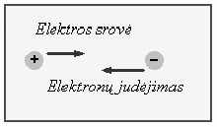
Dalelės turinčios krūvius yra vadinamos elektringomis dalelėmis – krūvininkais.
Elektronas – dalelė, turinti mažiausią neigiamąjį elektros krūvį.
Kryptingas elektringų dalelių judėjimas vadinamas elektros srove.
Sąlygos elektros srovei tekėti:
Laisvos elektringos dalelės;
Elektrinis laukas.
Nors elektronai juda iš srovės šaltinio neigiamojo poliaus į teigiamąjį, elektros srovės kryptimi, kaip žinome, susitarta laikyti kryptį nuo teigiamojo poliaus neigiamojo link.

Slide 4
Elektrinę grandinę sudaro:
Srovės šaltiniai;
Jungiamieji laidai;
Srovės imtuvai…

Slide 5
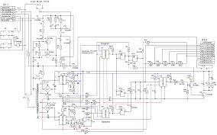
Brėžiniai, kuriuose sutartiniais ženklais vaizduojami sujungti prietaisai vadinami elektros schemomis.

Slide 6
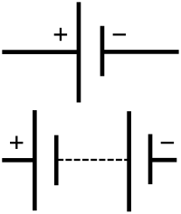
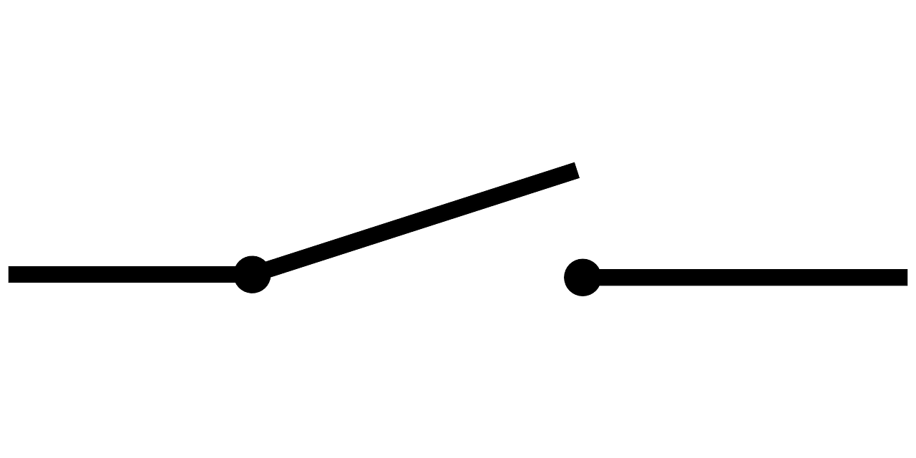
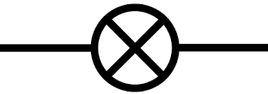
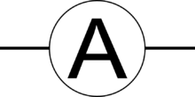
Prietaiso pavadinimas | Simbolis
Laidas
Srovės šaltinis
Srovės šaltinio baterija
Laidų susikirtimas
Vienpusis jungtukas
Lempa
Skambutis
Varža, rezistorius, apkrova
Ampermetras
Voltmetras

Slide 7
Srovę apibūdina elektros stipris – I
[I] = A (amperas)
Kiekvieną elektringą dalelę apibūdina elektros krūvis - q
[q] = C (kulonas)
$$I=\frac{q}{t}$$
Srovės stiprio formulė

Slide 8
Srovės stipris parodo koks elektros krūvis prateka laidu per laiko vienetą
[I] = 1A
Pagrindinis matavimo vienetas | Išvestiniai matavimo vienetai | Pavadinimas
1000000 A | 1 MA | Megaamperas
1000 A | 1 kA | Kiloamperas
0,001 A | 1 mA | Miliamperas
0,000001 A | 1 μA | Mikroamperas
0,000000001 A | 1 nA | Nanoamperas

Slide 9
Elektros srovės stipris grandinėje matuojamas specialiais prietaisais – ampermetrais.
Ampermetras į elektrinę grandinę jungiamas nuosekliai su kitais prietaisais.

Slide 10
Elektrinė įtampa apibūdina darbą, kurį atlieka (arba gali atlikti) elektrinio lauko jėgos, grandine pratekant 1C elektros krūviai.
Įtampa - $U=\frac{A}{q}$
[U]= V (voltas)
Elektros krūvis - $q=\frac{A}{U}$
[q]=C
Elektros srovės darbas - $A=U∗q$

Slide 11
Praktikoje vartojami daliniai ir kartotiniai volto vienetai:
1mV (milivoltas) = 0,001V = 10⁻³ V
1kV (kilovoltas) = 1000V = 10³ V

Slide 12
Elektrinė įtampa grandinėje arba atskirose jos dalyse matuojama specialiais prietaisais – voltmetrais.
Voltmetras jungiamas į grandinę lygiagrečiai – jo gnybtai prijungiami laidais prie tų grandinės taškų, tarp kurių reikia išmatuoti įtampą.

Slide 13
Varža (R) – tai laidininko pasipriešinimas elektros srovei
[R] = 1Ω
Pagrindinis matavimo vienetas | Išvestiniai matavimo vienetai | Pavadinimas
1000000 $Ω$ | 1 M$Ω$ | Megaomas
1000 $Ω$ | 1 k$Ω$ | Kiloomas
0,001 $Ω$ | 1 m$Ω$ | Miliomas
0,000001 $Ω$ | 1 μ$Ω$ | Mikroomas
0,000000001 $Ω$ | 1 n$Ω$ | Nanoomas

Slide 14
Varža- tai įtampos ir srovės stiprio santykis
Varžos formulė $R=\frac{U}{I}$
Įtampos formulė $U=I∗R$
Srovės stiprio formulė (omo dėsnis grandinės daliai) $I=\frac{U}{R}$
Omo dėsnis grandinės daliai: srovės stipris tiesiogiai proporcingas įtampai ir atvirkščiai proporcingas varžai

Slide 15
Laidininko varža priklauso:
Nuo laidininko ilgio, kuo laidas ilgesnis, tuo varža didesnė;
Nuo laidininko skerspjūvio ploto, kuo laidas storesnis, tuo varža mažesnė;
Nuo laidininko medžiagos.
l – laidininko ilgis (m)
S – laidininko plotas (mm2)
ρ – savitoji varža ($\frac{Ω∗mm2}{m}$)
Laidininko varžos skaičiavimo formulė $R=\frac{ρ∗l}{S}$
Laidininko ilgio formulė $l=\frac{R∗S}{ρ}$
Laidininko skerspjūvio ploto formulė $S=\frac{ρ∗l}{R}$
Savitosios varžos formulė $ρ=\frac{R∗S}{l}$

Slide 16
Laidininkai būna kietieji, skystieji ir dujiniai.
Kietieji laidininkai – metalai, jų lydiniai, anglies dariniai;
Skystieji – elektrolitai;
Dujiniai – plazmos būsenos dujos.
Pagal laidumo mechanizmą skirstomi į pirmos rūšies laidininkus (metalai, jų lydiniai, grafitas), kurių elektrinį laidumą lemia tarp kristalinės gardelės jonų laisvai judantys elektronai. Jais tekanti elektros srovė nekeičia šio tipo laidininkų cheminės sudėties, jie tik įšyla.
Antros rūšies laidininkų (pvz., elektrolitų) elektrinį laidumą lemia teigiamieji ir neigiamieji jonai. Joninių laidininkų savitoji elektrinė varža gerokai mažesnė negu elektroninių. Daliai joninių laidininkų būdingas mišrusis laidumas – elektros srovė atsiranda kryptingai judant jonams ir elektronams.

Slide 17
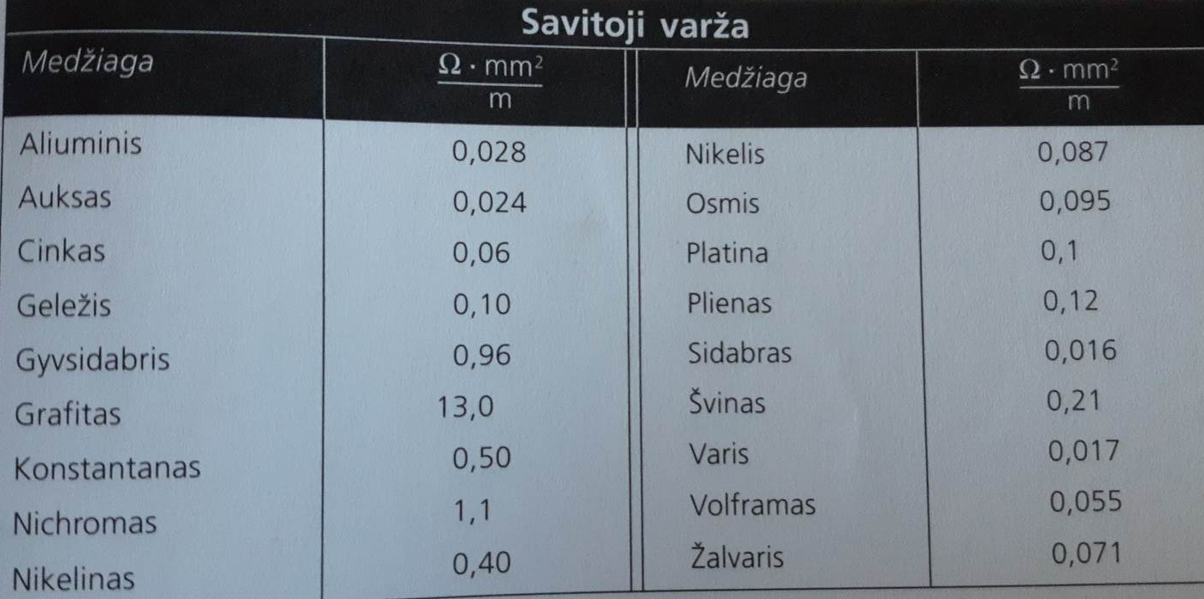
Metalų (jiems būdingas geras šiluminis laidis, teigiamasis temperatūrinis varžos koeficientas) elektrinė varža kylant temperatūrai didėja. Vienas geriausių laidininkų yra sidabras. Jis naudojamas elektriniams kontaktams, ploniems elektros laidams daryti. Dažniau naudojamas varis ir aliuminis.
Prie laidininkų priskiriama ir žmogaus kūnas, vanduo, dirvožemis.

Slide 18
Pagal elektrinį laidumą medžiagos skirstomos į:
laidininkus (pvz., įvairūs metalai);
izoliatorius (pvz., stiklas ar vakuumas);
puslaidininkius (tam tikros tarpinės medžiagos tarp laidininkų ir izoliatorių, kurių elektrinis laidumas priklauso nuo įvairių sąlygų, pvz., temperatūros).

Slide 19
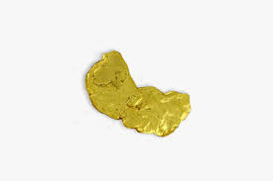
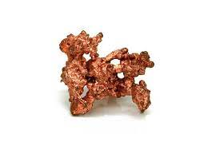
Elektros laidininkas – medžiaga, turinti laisvųjų elektringųjų dalelių, arba krūvininkų. Atsiradus elektriniam laukui, elektronai (krūvininkai) laidininke juda dvejopai: be chaotiško labai intensyvaus šiluminio judėjimo jie lėtai slenka viena kryptimi – tai vadinamas elektronų dreifas.
Metaluose teigiamuosius jonus supa laisvieji elektronai. Kai išorinis elektrinis laukas lygus nuliui, laisvieji elektronai juda metalu netvarkingai, t. y. įvairiomis kryptimis. Elektronų šiluminio judėjimo intensyvumas priklauso nuo temperatūros. Laidininko viduje elektrinio lauko nėra, nes elektronų ir jonų sukuriami elektriniai laukai kompensuoja vieni kitus. Šiuo reiškiniu pagrįsta elektrostatinė apsauga – elektriniam laukui jautrių prietaisų saugojimas metalinėse dėžėse.

Slide 20
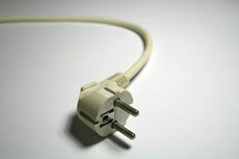
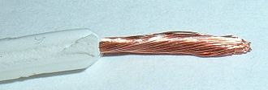
Izoliatorius, arba elektros izoliatorius – medžiaga, kurioje yra labai mažas kiekis ar visai nėra laisvai judančių elektronų (t. y. blogas elektros laidininkas). Kai kurie izoliatoriai įsielektrina patrinti kita medžiaga, nes elektronai pereina iš vienos medžiagos paviršiaus atomų į kitą medžiagą, o krūvis lieka paviršiuje. Terminas elektros izoliatoriaus turi tą pačią prasmę kaip ir dielektrikas. Tačiau šie terminai gali būti skirtingai vartojami. Labai geri elektros izoliatoriai yra tokios medžiagos kaip silicio dioksidas, teflonas ir pan.

Slide 21
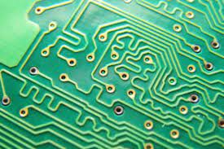
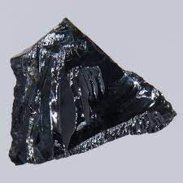
Puslaidininkiai – medžiagos, kurių elektrinis laidumas yra tarp metalų ir dielektrikų. Esant ypač žemai temperatūrai (0 K), visos puslaidininkio medžiagos jungtys užpildytos ir laisvųjų krūvininkų nėra. Šildant ar apšviečiant puslaidininkį elektromagnetine spinduliuote, jame atsiranda laisvųjų elektronų ir skylių (vietų, iš kurių yra išlėkę elektronai, ir kurių krūvis yra teigiamas). Energija, dėl kurios puslaidininkyje atsiranda laisvųjų krūvininkų, vadinama aktyvacijos energija.
Puslaidininkių fizikos pradininkas Lietuvoje buvo akademikas Povilas Brazdžiūnas, pradėjęs šiuos darbus 1950 m. Vilniaus universitete.

Slide 22
Laboratorinis darbas

Slide 23
Darbo priemonės:
Ampermetras;
Du laidai: varinis, aliuminis;
Du 2Ω varžai;
Voltmetras;
Jungtukas;
Baterija 4,5V.

Slide 24
Hipotezė:
Srovės stipris variniame laide bus didesnis už srovės stiprį aliuminiame laide.

Slide 25
Darbo eiga:
Nužievinti laidus (nuimti apsauginį sluoksnį/izoliaciją);
Išmatuoti kiekvieno laido ilgį ir skerpjūvio plotą;
Sujungti visas darbo priemones į elektrinę grandinę nuosekliai, be voltmetro;
Prie voltmetrų gnybtų prijungite du laidus ir prie ištiestų (pritvirtintų) laidų galų;
Įjungę jungiklį, amperimetru išmatuokite srovės stiprį I grandinėje;
Voltmetru išmatuokite pritvirtinto laido įtampą – U;
Įsitikinkite, ar iškelta hipotezė pasitvirtino.

Slide 26
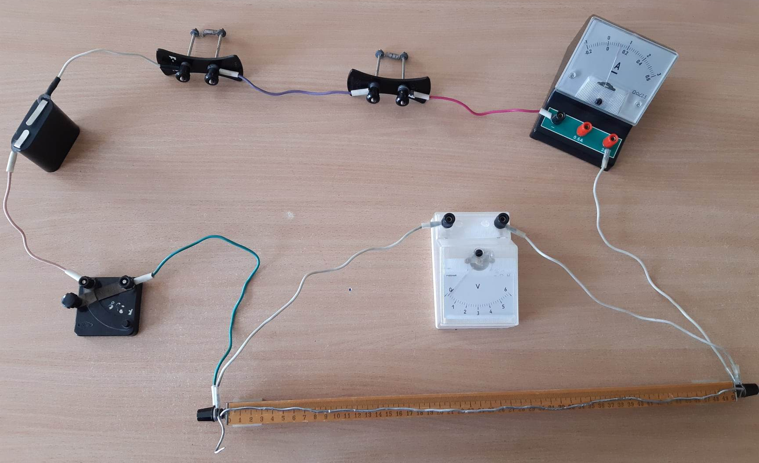
Darbo tikslas:
Išmatuoti srovės stiprį grandinėse su aliuminiu ir variniu laidais.

Slide 27
Užrašai
Aliuminis laidas:
Ilgis 50cm;
Skerpjūvio plotas 7mμ;
Srovės stipris I=0,625A;
Įtampa U=0,2V;
Savitoji varža ρ=0,028 $\frac{Ω∗mm2}{m}.$
Varinis laidas:
Ilgis 50cm;
Skerpjūvio plotas 7mμ;
Srovės stipris I=0,8A;
Įtampa U=0,2V;
Savitoji varža ρ=0,017 $\frac{Ω∗mm2}{m}.$

Slide 28
Išvada:
Kadangi laidų ilgiai ir skerpjūvio plotai buvo vienodi, tai srovės stipris grandinėje priklauso nuo medžiagų savitųjų varžų. Vario savitoji varža yra 0,017 $\frac{Ω∗mm2}{m}$; aliuminio – 0,028 $\frac{Ω∗mm2}{m}$, todėl atitinkamai srovės stipris variniame laide yra didesnis už srovės stiprį aliuminiame laide.

Slide 29
Testas

Slide 30
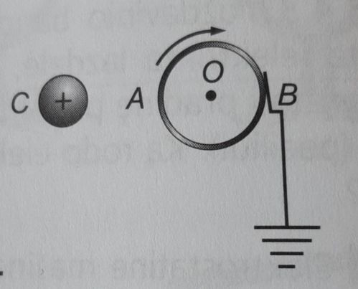
1 užduotis
Ant nelaidaus stovo yra metalinis smailus kūnas. Prie jo priartinamas teigiamai įelektrintas kūnas (1pav.). Kas atsitinka?
Atsakymas:
I pav.
Dėl įtakos atsiradęs smailusmos neigiamasis krūvis nutekės oru ir išelektrins kūną B. Kūnas A liks teigiamai įelektrintas. Paskui dėl smailumos ir jis neteks krūvio.

Slide 31
2 užduotis
Ką pirmiausiai reikia daryti,jei nukenčia žmogus neatsargiai dirbdamas su neizoliuotais elektros laidais?
Atsakymas:
Išjungti elektrą. Jei laidas liečia nukentėjusį žmogų, laidą numesti sausa medine lazda, lenta, vilnoniu audiniu.

Slide 32
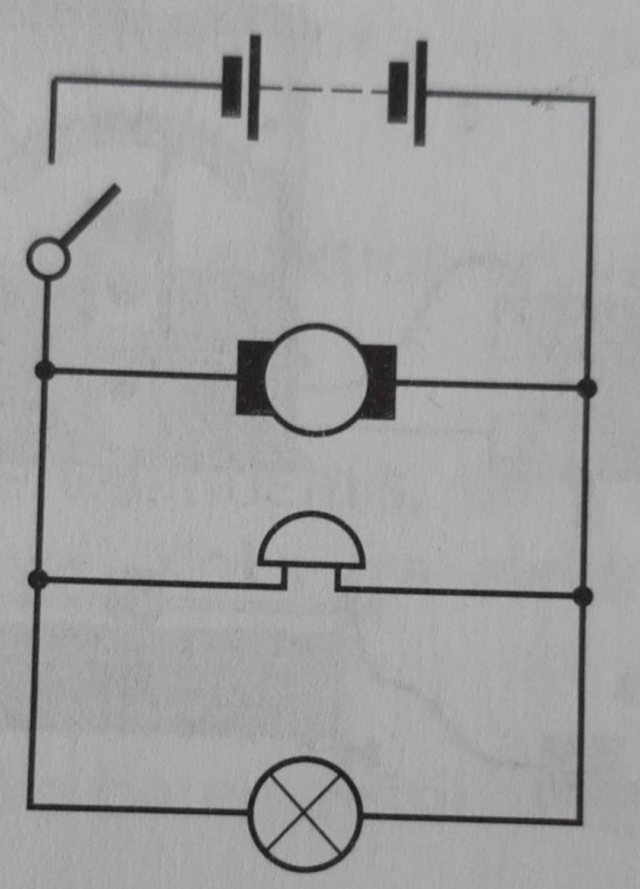
3 užduotis
Grandinė sujungta pagal 2 paveiksle pateiktą schemą. Koks elektros srovės poveikis gali pasireikšti grandinės prietaisuose?
Atsakymai:
mechaninis, garso ir šviesos.
2 pav.

Slide 33
4 užduotis
Kokį darbą atliko kišeninio žibintuvėlio baterija lemputės kaitinamuoju siūlu pratekėjus 0,6 kC krūviui? Baterijos įtampa 4,5 V.
Spendimas
Duota: | A= U * q | A=4,5V*600C=2700J
q=0,6kC=600C U=4,5V
Rasti: A-?
Atsakymas:
2700 J

Slide 34
5 užduotis
Ar galima išmatuoti 12 V akumuliatoriaus įtampą prieš įkrovą ir įkrovus, jei turimi du 10 V voltmetrai?
Atsakymas:
Galima. Voltmetrai sujungiami nuosekliai. Jų rodmenų suma lygi baterijos įtampai.

Slide 35
6 užduotis
Ką rodo voltmetras (3 pav.), kai jungiklis:
išjungtas;
Įjungtas?
3 pav.
Atsakymas:
nieko;
šaltinių įtampų sumą.

Slide 36
7 užduotis
Iš 4 pav. pateiktų grafikų nustatykite, kuri varža didesnė – R₁ ar R₂?
4 pav.
Atsakymas:
R₂>R₁

Slide 37
8 užduotis
Trys rezistoriai sujungti pagal 5 paveiksle pateiktą schemą. Kaip jie sujungti? Nubraižykite stačiakampę jungimo schemą. Kokia šios grandinės dalies pilnutinė varža, jei kiekvieno rezistoriaus varžą 3Ω ?
Atsakymas:
Sprendimas:
5 pav.
Duota: | R$=\frac{1}{R1}+\frac{1}{R2}+\frac{1}{R3}$ | R=$\frac{1}{3}+\frac{1}{3}+\frac{1}{3}=1Ω$
R₁=3Ω R₂=3Ω R₃=3Ω
Rasti: R-?
6pav.
Ats:. 6pav. ; 1Ω

Slide 38
9 užduotis
Tarp taškų A ir B (7pav.) yra 12 V įtampa. Rezistorių varžos: R₁=4Ω ; R₂=12Ω ; R₃=5Ω ; R₄=15Ω. Apskaičiuokite: a) kiekvieno rezistoriaus įtampą;
b) srovės stiprį laide juo sujungus taškus C ir D.
Sprendimas:
Duota: | R¹=R₁+R₂ R^{II}=R₃+R₄ U=U¹=U^{II} I¹=$\frac{UI}{RI}$ I^{II}=$\frac{UII}{RII}$ U₁=I¹*R₁ U₂=I¹*R₂ U₃=I^{II}*R₃ U₄=I^{II}*R₄ | R¹=4Ω+12Ω=16Ω R^{II}=5Ω+15Ω=20Ω U=12V=12V I¹=$\frac{12V}{16\text{Ω} }$=0,75A I^{II}=$\frac{12V}{20\text{Ω} }=0,6A$ a) U₁=0,75A*4Ω=3V U₂=0,75A*12Ω=9V U₃=0,6A*5Ω=3V U₄=0,6A*15Ω=9V b) I(CD)=12-12=0A
U=12V R1=4Ω R2=12Ω R3=5Ω R4=15Ω
Rasti: U1-? ; U2-? ; U3-? ; U4-? I (CD)-?
7pav.
Atsakymas:
U1=3V; U2=9V; U3=3V; U4=9V
0A

Slide 39
10 užduotis
Antenos ilgis 100 m, skerspjūvio plotas 50 mm2. Iš kokios medžiagos yra antena, jeigu jos varža 0,034 Ω?
Sprendimas:
Duota: | $$ρ=\frac{R∗S}{l}$$ | ρ$=\frac{0,034Ω∗50mm2}{100m}=0,017\frac{Ω∗mm2}{m}$
l=100m S=50mm² R=0,034$Ω$
Rasti: ρ-?
Atsakymas:
Varinė

